Slide 1

Доброе утро!
Здравствуйте!

Slide 2
Писать безграмотно - значит посягать на время людей, к которым мы адресуемся.
Л.В.Щерба

Slide 3
Проверка домашнего задания: упр. 67
Фонетический разбор :
кольцо

Slide 4
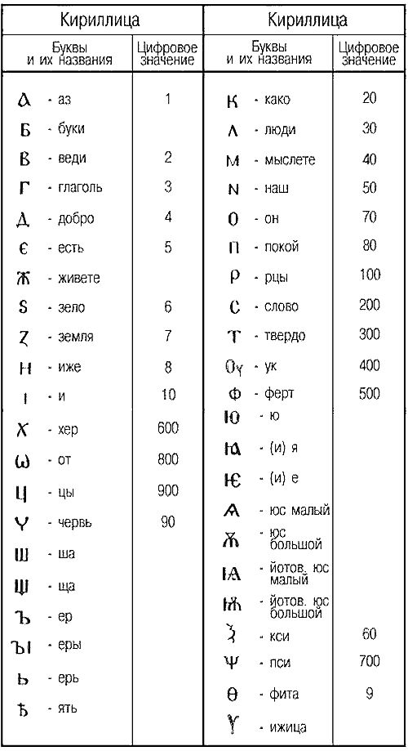
СТРАНИЦЫ ИСТОРИИ
В IX веке Кириллом и Мефодием был создан первый славянский
алфавит на основе
греческого письма.
Этот алфавит был в
употреблении до
начала 18-го века и
лёг в основу
современного русского
алфавита.

Slide 5
В славянской азбуке
было 43 буквы.
Среди них – Ь и Ъ
знаки (графически
они не отличались
от современных Ь и Ъ),
но назывались
по-другому:
Ъ- ер
Ь-ерь

Slide 6
Буква Ь(ерь) употреблялась чаще всего для смягчения согласного:
челядь, купець
(в современном языке звук Ц всегда твёрдый)
Буква Ъ(ер) указывала на твёрдость согласного:
домъ
городъ
къ вамъ

Slide 7
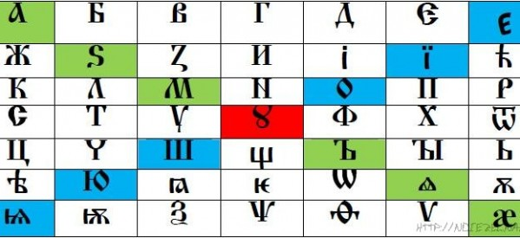
Реформа 15 октября 1918 года:
Не писать больше буквы:
- и
- фита
- ять
- ер
- ерь

Slide 8
Аа Кк Хх
Бб Лл Цц
Вв Мм Чч
Гг Нн Шш
Дд Оо Щщ
Ее Пп ъ
Ёё Рр Ыы
Жж Сс ь
Зз Тт Ээ
Ии Уу Юю
Йй Фф Яя
В современном русском алфавите 33 буквы. Буквы ЕР и ЕРЬ выглядят в нём так же, как в славянской азбуке несколько веков назад. Называться они стали по-другому. Их функции несколько изменились…

Slide 9
Какую функцию выполняют в этих словах Ь и Ъ? Разделите их на три группы.
Жизнь
Мольба
Судьба
Дочь
Мечтаешь
Беречь
Семья
Подъём

Slide 10
Функции Ь и Ъ знаков
Ь – для смягчения | Ь – для выражения грамматических форм | Ь и Ъ – для разделения согласного и гласного
Жизнь Мольба Судьба | Беречь- н.ф. глаг. Мечтаешь-глаг. 2 л.ед. ч. Дочь-сущ.ж.р.3скл. | Семья Подъём

Slide 11
Найди лишнее
Пень, текстильщик, мышь.
Дальше, поёшь, свадьба.
Стричь, большой, серьга.

Slide 12
Найди лишнее
Пень, текстильщик, мышь.
Дальше, поёшь, свадьба.
Стричь, большой, серьга.

Slide 13
Аудирование
Упражнение 72.
Слушаем аудиозапись

Slide 14

ФИЗКУЛЬТМИНУТКА

Slide 15
Упражнение 75.
Когда Васютка с руж(?)ём на плече и с пантронташем на поясе, похожий на коренастого, мален(?)кого мужичка, вышел из избы, мать привыч(?)но строго напомнила:
- Ты от затесей в лес не отходи – сгинеш(?). Хлеба взял ли с собой?
- Да зачем он мне? Каждый раз обратно приношу.
- Не разговаривай! На вот краюшку. Не задавит она тебя. Спокон веку так заведено, мал ещё таёжные законы переиначивать.
Тут уж с матер(?)ю не поспориш(?). Таков старинный порядок: идёш(?) в лес – бери еду, бери спич(?)ки.
Весело насвистывая, шёл Васютка по тайге, следил за пометками на деревьях и думал о том, что всякая таёжная дорога начинается с затесей.
(В. Астафьев)

Slide 16
Затеси – диал., то же, что и затёс, стёс, сделанный на дереве топором или другим острым предметом.
Синонимы – зарубка, метка.

Slide 17
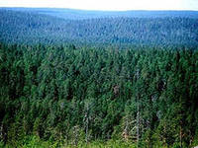
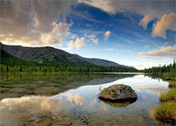
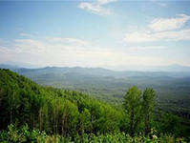
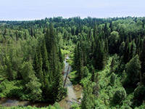
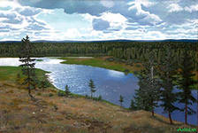

Slide 18
1 вариант - выписать слова, в которых Ь обозначает мягкость согласных, то есть выполняет 1 функцию.
2 вариант
- выписать слова, в которых Ь служит для выражения грамматических форм

Slide 19
Работа в парах
Спишите, вставьте пропущенные буквы, обменяйтесь тетрадями и оцените работу друг друга.
Тенистый ел…ник, острый меч…, заботливая нян…ка, тёмная ноч…ка, ты пишеш… красиво, береч… здоров…е, решение сложных задач…, густая рож…, сил…ная в…юга.

Slide 20
Работа в парах
Спишите, вставьте пропущенные буквы, обменяйтесь тетрадями и оцените работу друг друга.
Тенистый елЬник, острый меч_, заботливая нянЬка, тёмная ночка, ты пишешЬ красиво, беречЬ здоровЬе, решение сложных задач_, густая рожЬ, силЬная вЬюга.

Slide 21
Домашнее задание:
Стр.109-111
Упр.71,73

Slide 22
СПАСИБО ЗА ВНИМАНИЕ!
УДАЧИ,
СВЕРШЕНИЙ,
ПОБЕД!

